Slide 1

15 - Chi i anden tests
Litteratur: M&R 9.7 – 9.8 s. 337 - 342
To typer af $χ^{2}$-test (Chi-i-anden tests):
Goodness-of-fit
Kontingenstabeller

Slide 2

2 metoder til hypotesetest med $χ^{2}$
Goodness of Fit Hypotesetest om observationer kommer fra en bestemt fordeling
Kontingenstabeller Hypotesetest om to kategoriseringer af observationer er uafhængige,
dvs. om to målte egenskaber i en stikprøve er uafhængige

Slide 3
Oversigt over hypotesetests
Hvad handler hypotesetesten om?
Middelværdi
Varians
Fordeling
Uafhængighed
Kendes populationsvariansen?
En eller to stikprøver?
Ja
Nej
En eller to stikprøver?
En
To
En
To
Er stikprøverne uafhængige ?
Ja
Nej
1
2
3
4
5
6
7
8

Slide 4
Oversigt over hypotesetests

Slide 5
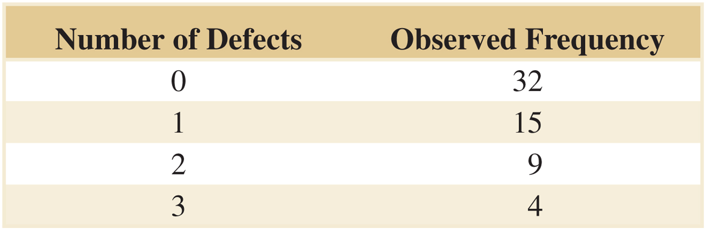

Goodness of Fit – Eks 9-12
En stikprøve på $n=60$ printplader kontrolleres for fejl Printpladerne grupperes efter, hvor mange fejl de har:
Man har en formodning om, at antal fejl på printplader følger en Poisson fordeling

Slide 6
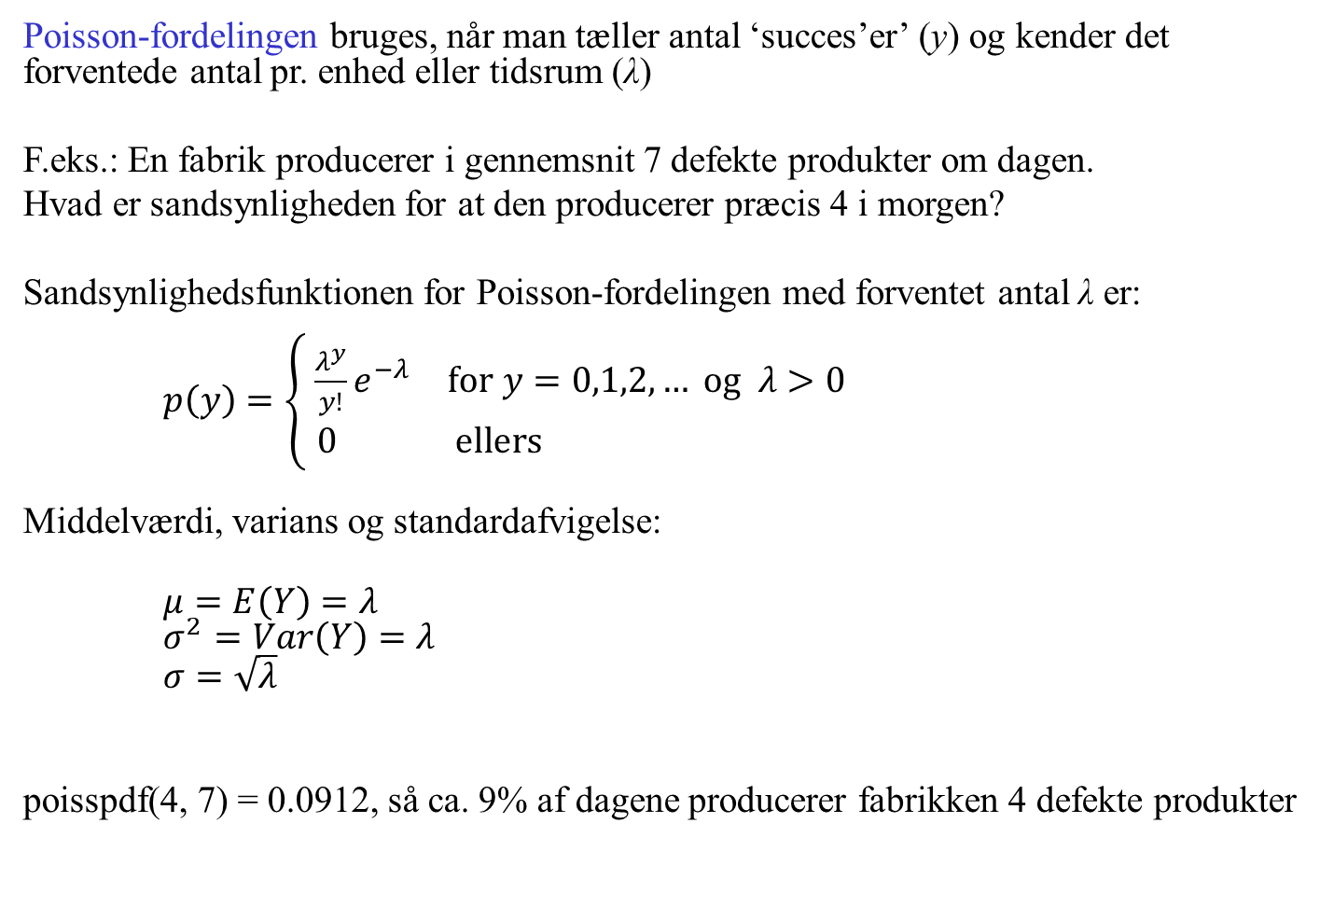
Fra lektion 6: Poisson-fordelingen
Poisson-fordelingen bruges, når man tæller antal ‘succes’er’ (y) og kender det forventede antal pr. enhed eller tidsrum (λ)
F.eks.: En fabrik producerer i gennemsnit 7 defekte produkter om dagen.
Hvad er sandsynligheden for at den producerer præcis 4 i morgen?
Sandsynlighedsfunktionen for Poisson-fordelingen med forventet antal λ er: $p\left(y\right)=\left\{\begin{matrix} \frac{λ^{y}}{y!}e^{−λ} & \text{for} y=0,1,2,… \text{og} λ>0 \\ 0 & \text{ellers} \end{matrix}\right.$
Middelværdi, varians og standardafvigelse:
$μ=E\left(Y\right)=λ$ $σ^{2}=Var\left(Y\right)=λ$ $σ=\sqrt{λ}$
poisspdf(4, 7) = 0.0912, så ca. 9% af dagene producerer fabrikken 4 defekte produkter

Slide 7
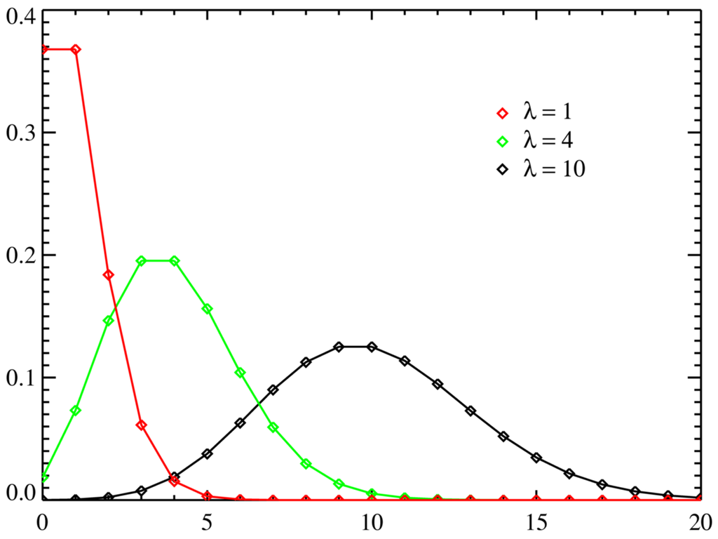
Poisson-fordelingen
Afhængighed af λ:

Slide 8
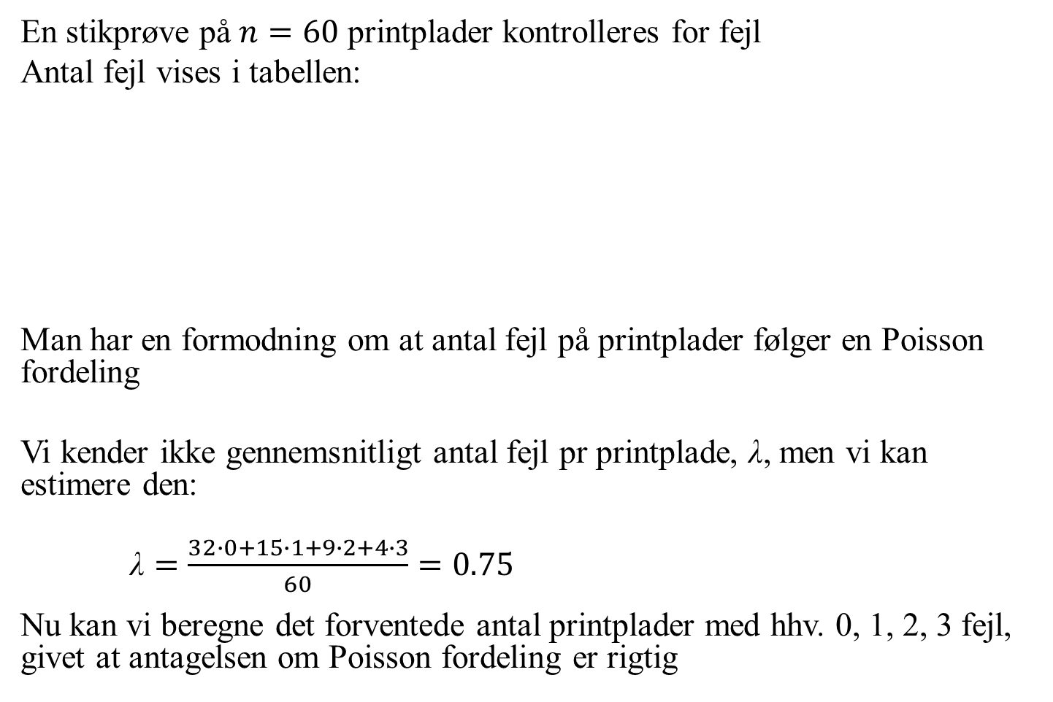
Goodness of Fit – Eks. 9-12 fortsat
En stikprøve på $n=60$ printplader kontrolleres for fejl
Antal fejl vises i tabellen:
Man har en formodning om at antal fejl på printplader følger en Poisson fordeling
Vi kender ikke gennemsnitligt antal fejl pr printplade, λ, men vi kan estimere den:
$\text{λ}=\frac{32∙0+15∙1+9∙2+4∙3}{60}=0.75$
.
Nu kan vi beregne det forventede antal printplader med hhv. 0, 1, 2, 3 fejl, givet at antagelsen om Poisson fordeling er rigtig

Slide 9
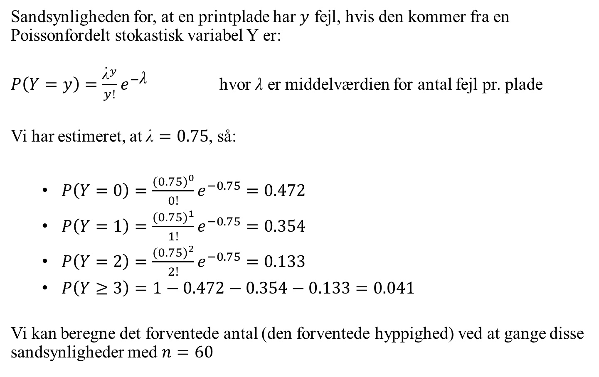
Goodness of Fit – Eks. 9-12 fortsat
Sandsynligheden for, at en printplade har $y$ fejl, hvis den kommer fra en Poissonfordelt stokastisk variabel Y er:
$P\left(Y=y\right)=\frac{{\text{λ}}^{y}}{y!}e^{−\text{λ}}$ hvor $\text{λ}$ er middelværdien for antal fejl pr. plade
Vi har estimeret, at $\text{λ}=0.75$, så:
$P\left(Y=0\right)=\frac{{(0.75)}^{0}}{0!}e^{−0.75}=0.472$
$P\left(Y=1\right)=\frac{{(0.75)}^{1}}{1!}e^{−0.75}=0.354$
$P\left(Y=2\right)=\frac{{(0.75)}^{2}}{2!}e^{−0.75}=0.133$
$P\left(Y≥3\right)=1−0.472−0.354−0.133=0.041$
Vi kan beregne det forventede antal (den forventede hyppighed) ved at gange disse sandsynligheder med $n=60$

Slide 10
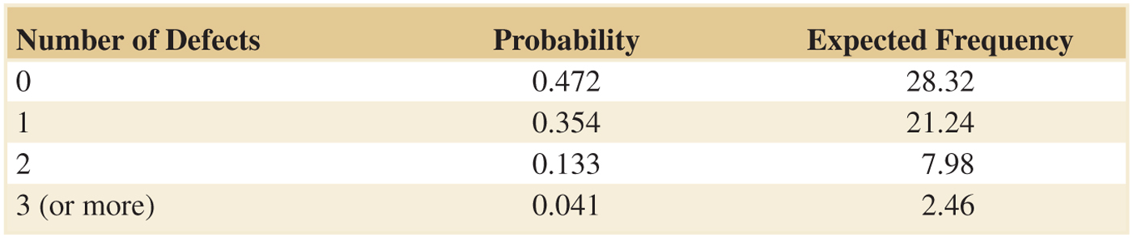



Goodness of Fit – Eks. 9-12 fortsat
$$E_{i}$$
$$O_{i}$$
Forventet antal ($E_{i}$) er sammenligneligt med Observeret antal ($O_{i}$),
men vi har brug for statistik for at afgøre, om observationerne følger Poisson fordelingen

Slide 11
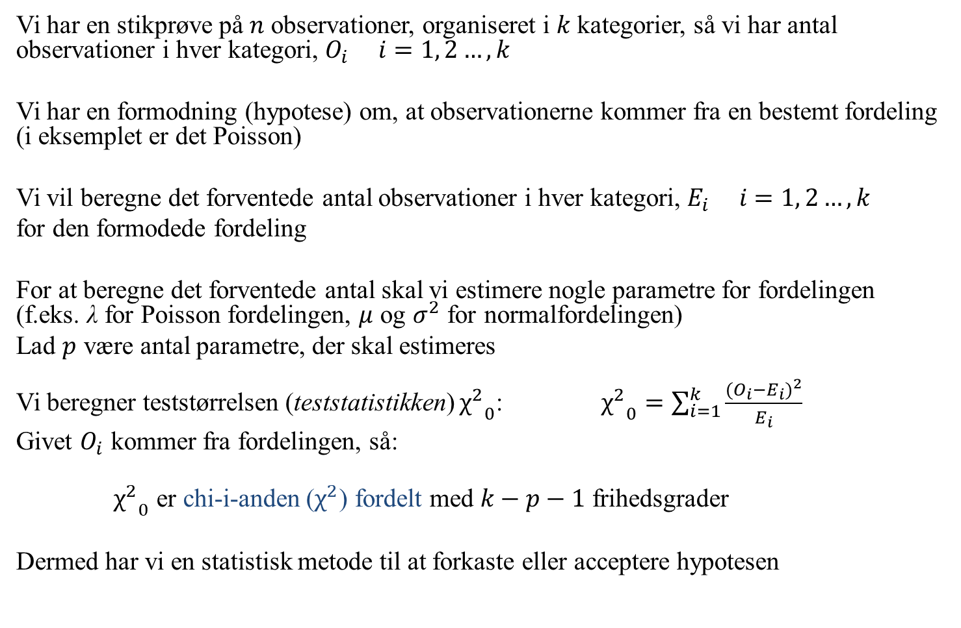
Goodness of Fit test generelt
Vi har en stikprøve på $n$ observationer, organiseret i $k$ kategorier, så vi har antal observationer i hver kategori, $O_{i} i=1, 2…, k$
Vi har en formodning (hypotese) om, at observationerne kommer fra en bestemt fordeling (i eksemplet er det Poisson)
Vi vil beregne det forventede antal observationer i hver kategori, $E_{i} i=1, 2…, k$
for den formodede fordeling
For at beregne det forventede antal skal vi estimere nogle parametre for fordelingen (f.eks. $\text{λ}$ for Poisson fordelingen, $μ$ og $σ^{2}$ for normalfordelingen)
Lad $p$ være antal parametre, der skal estimeres
Vi beregner teststørrelsen (teststatistikken) ${χ^{2}}_{0}$: ${χ^{2}}_{0}=\sum_{i=1}^{k}{\frac{{(O_{i}−E_{i})}^{2}}{E_{i}}}$
Givet $O_{i}$ kommer fra fordelingen, så:
${χ^{2}}_{0}$ er chi-i-anden ($χ^{2}$) fordelt med $k−p−1$ frihedsgrader
Dermed har vi en statistisk metode til at forkaste eller acceptere hypotesen

Slide 12
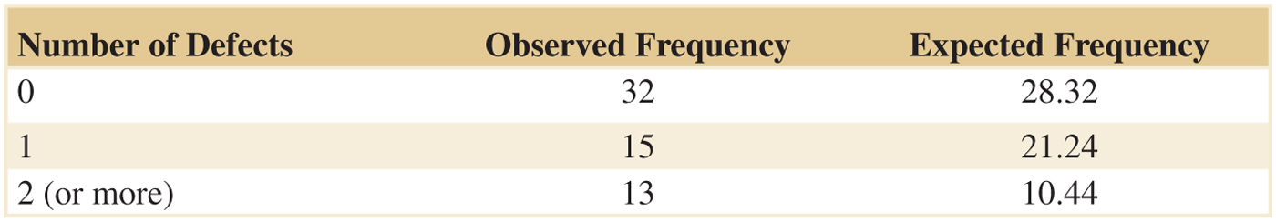
Goodness of Fit – Eks. 9-12 fortsat
Tommelfingerregel:
Hver kategori skal helst have et forventet antal på mindst 3 for at metoden er sikker
For at opnå det slår vi de sidste to kategorier sammen

Slide 13
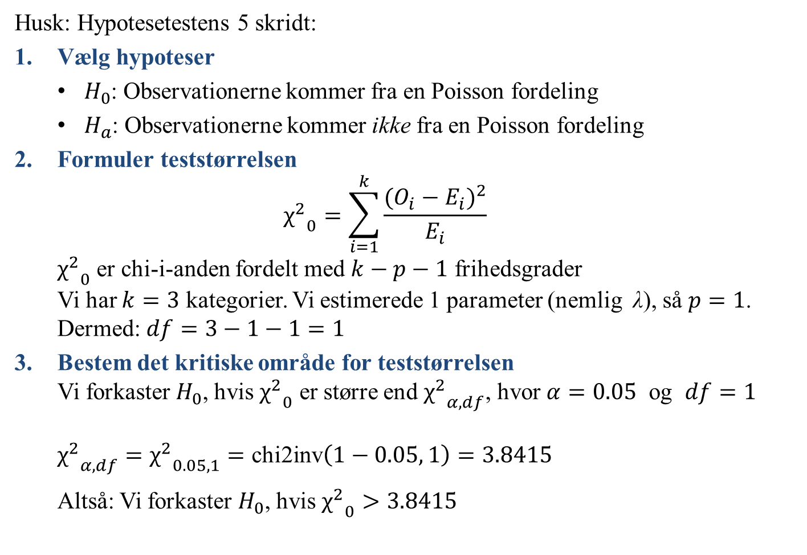
Hypotesetest – Eks. 9-12 fortsat
Husk: Hypotesetestens 5 skridt:
Vælg hypoteser
$H_{0}$: Observationerne kommer fra en Poisson fordeling
$H_{a}$: Observationerne kommer ikke fra en Poisson fordeling
Formuler teststørrelsen ${χ^{2}}_{0}=\sum_{i=1}^{k}{\frac{{(O_{i}−E_{i})}^{2}}{E_{i}}}$ ${χ^{2}}_{0}$ er chi-i-anden fordelt med $k−p−1$ frihedsgrader Vi har $k=3$ kategorier. Vi estimerede 1 parameter (nemlig $\text{λ}$), så $p=1$. Dermed: $df=3−1−1=1$
Bestem det kritiske område for teststørrelsen Vi forkaster $H_{0}$, hvis ${χ^{2}}_{0}$ er større end ${χ^{2}}_{α, df}$, hvor $α=0.05$ og $df=1$ ${χ^{2}}_{α, df}={χ^{2}}_{0.05,1}=\text{chi}\text{2}\text{inv}\left(1−0.05, 1\right)=3.8415$ . Altså: Vi forkaster $H_{0}$, hvis ${χ^{2}}_{0}>3.8415$

Slide 14
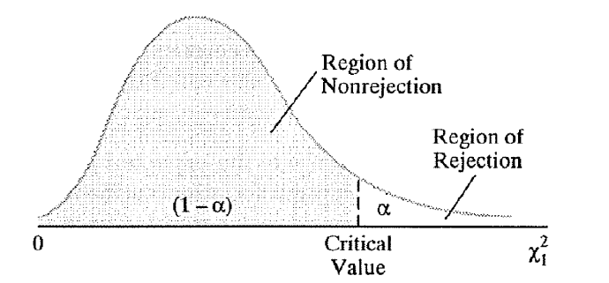

Hypotesetest – Eks. 9-12 fortsat
Levine et al: Applied Statistic for Enineers and Scientists
$3.8415$
${χ^{2}}_{α, df}={χ^{2}}_{0.05,1}=\text{chi}\text{2}\text{inv}\left(1−0.05, 1\right)=3.8415$

Slide 15
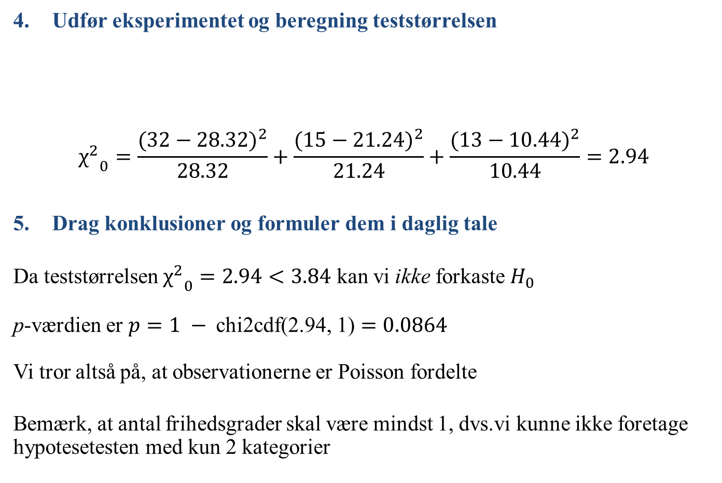
Hypotesetest – Eks. 9-12 fortsat
Udfør eksperimentet og beregning teststørrelsen
$${χ^{2}}_{0}=\frac{{(32−28.32)}^{2}}{28.32}+\frac{{(15−21.24)}^{2}}{21.24}+\frac{{(13−10.44)}^{2}}{10.44}=2.94$$
Drag konklusioner og formuler dem i daglig tale
Da teststørrelsen ${χ^{2}}_{0}=2.94<3.84$ kan vi ikke forkaste $H_{0}$ p-værdien er $p=1 − \text{chi}\text{2}\text{cdf}\text{(2.94, 1)}=0.0864$ Vi tror altså på, at observationerne er Poisson fordelte
Bemærk, at antal frihedsgrader skal være mindst 1, dvs.vi kunne ikke foretage hypotesetesten med kun 2 kategorier

Slide 16


Hypotesetest – Eks. 9-12 fortsat
Levine et al: Applied Statistic for Enineers and Scientists
$${χ^{2}}_{0}=2.94$$
${χ^{2}}_{0.05,1}=3.8415$

Slide 18
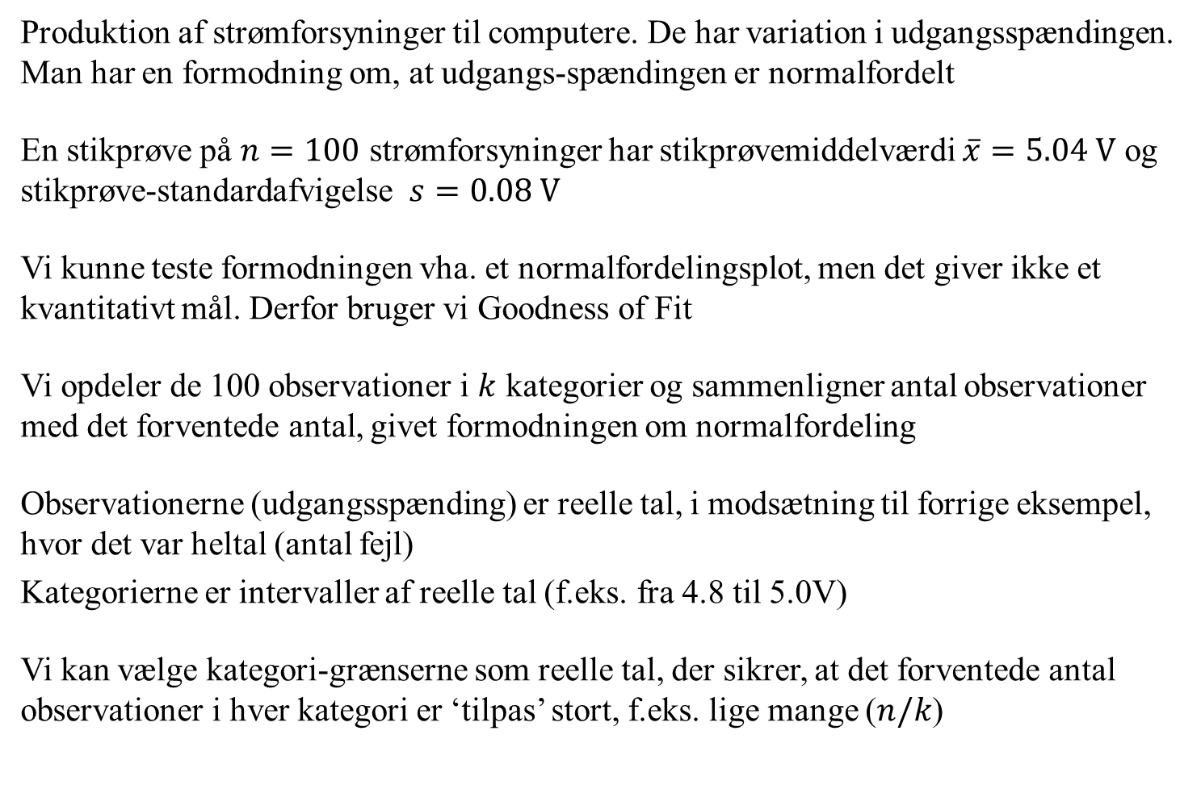
Eks. 9.13 (Strømforsyninger)
Produktion af strømforsyninger til computere. De har variation i udgangsspændingen. Man har en formodning om, at udgangs-spændingen er normalfordelt
En stikprøve på $n=100$ strømforsyninger har stikprøvemiddelværdi $\overline{x}=5.04 \text{V}$ og stikprøve-standardafvigelse $s=0.08 \text{V}$
Vi kunne teste formodningen vha. et normalfordelingsplot, men det giver ikke et kvantitativt mål. Derfor bruger vi Goodness of Fit
Vi opdeler de 100 observationer i $k$ kategorier og sammenligner antal observationer med det forventede antal, givet formodningen om normalfordeling
Observationerne (udgangsspænding) er reelle tal, i modsætning til forrige eksempel, hvor det var heltal (antal fejl)
Kategorierne er intervaller af reelle tal (f.eks. fra 4.8 til 5.0V)
Vi kan vælge kategori-grænserne som reelle tal, der sikrer, at det forventede antal observationer i hver kategori er ‘tilpas’ stort, f.eks. lige mange ($n/k$)

Slide 19
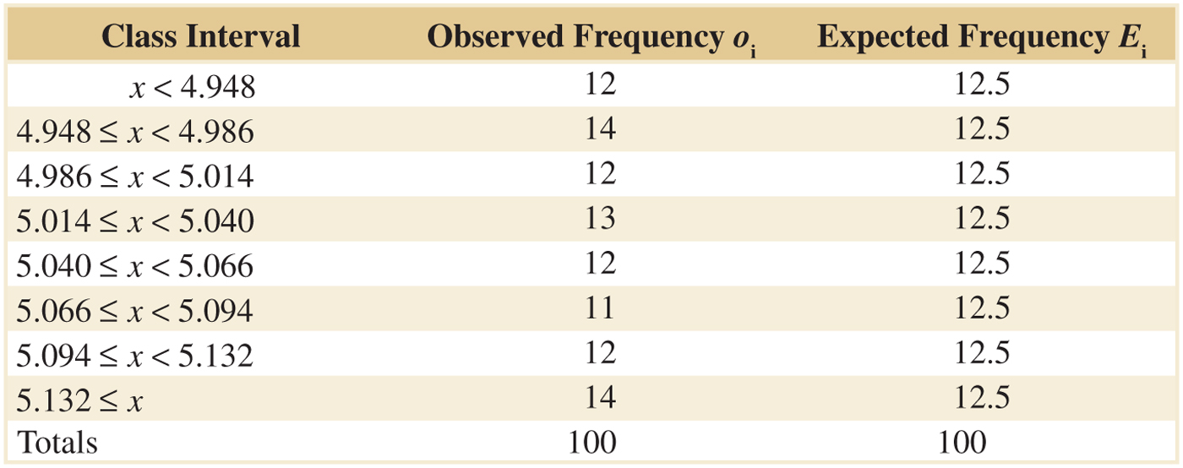

Goodness of Fit – Eks. 9-13 Strømforsyninger fortsat
Her vælges $k=8$ kategorier, så $E_{i}=\frac{100}{8}=12.5 \text{for} i=1,2,…,8$
norminv(0.125, 5.04, 0.08) = 4.948 norminv(0.250, 5.04, 0.08) = 4.986 norminv(0.375, 5.04, 0.08) = 5.014 … norminv(0.875, 5.04, 0.08) = 5.132

Slide 20
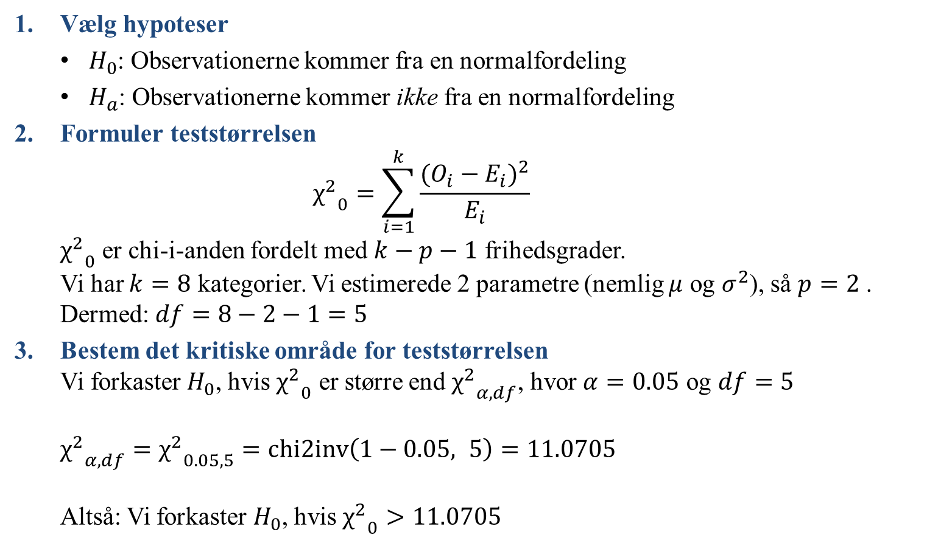
Hypotesetest - Eks. 9-13 Strømforsyninger fortsat
Vælg hypoteser
$H_{0}$: Observationerne kommer fra en normalfordeling
$H_{a}$: Observationerne kommer ikke fra en normalfordeling
Formuler teststørrelsen ${χ^{2}}_{0}=\sum_{i=1}^{k}{\frac{{(O_{i}−E_{i})}^{2}}{E_{i}}}$ ${χ^{2}}_{0}$ er chi-i-anden fordelt med $k−p−1$ frihedsgrader. Vi har $k=8$ kategorier. Vi estimerede 2 parametre (nemlig $μ$ og $σ^{2}$), så $p=2$ . Dermed: $df=8−2−1=5$
Bestem det kritiske område for teststørrelsen Vi forkaster $H_{0}$, hvis ${χ^{2}}_{0}$ er større end ${χ^{2}}_{α, df}$, hvor $α=0.05$ og $df=5$ ${χ^{2}}_{α, df}={χ^{2}}_{0.05,5}=\text{chi}\text{2}\text{inv}\left(1−0.05, 5\right)=11.0705$ Altså: Vi forkaster $H_{0}$, hvis ${χ^{2}}_{0}>11.0705$

Slide 21
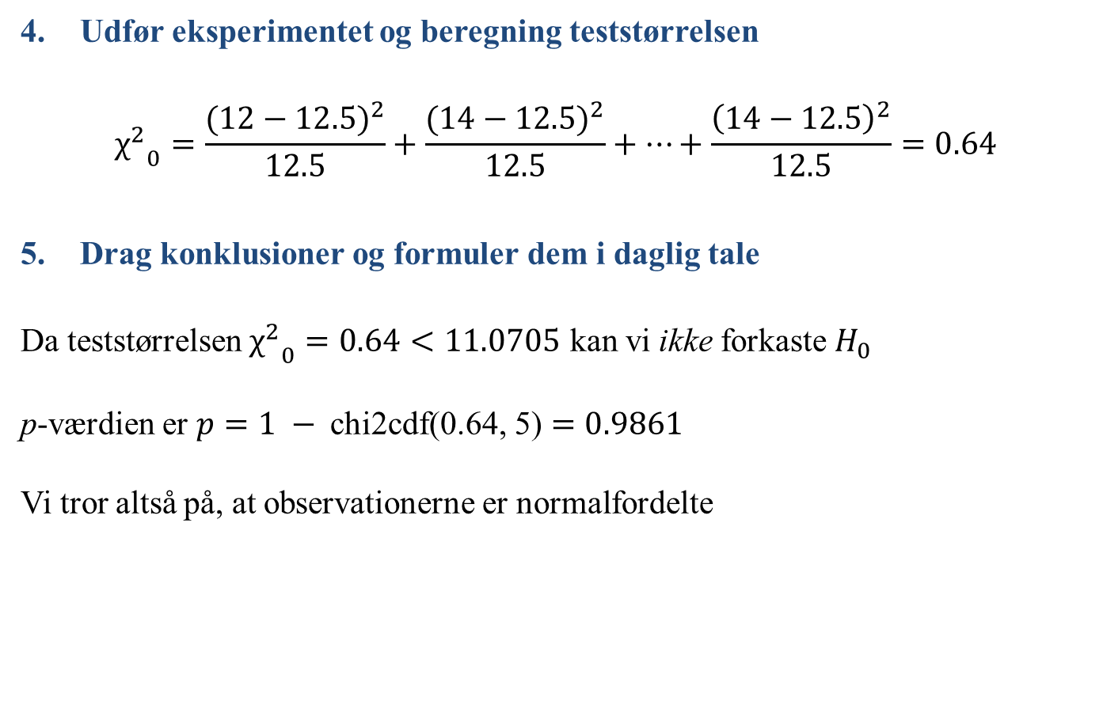
Hypotesetest - Eks. 9-13 Strømforsyninger fortsat
Udfør eksperimentet og beregning teststørrelsen
$${χ^{2}}_{0}=\frac{{(12−12.5)}^{2}}{12.5}+\frac{{(14−12.5)}^{2}}{12.5}+…+\frac{{\left(14−12.5\right)}^{2}}{12.5}=0.64$$
Drag konklusioner og formuler dem i daglig tale
Da teststørrelsen ${χ^{2}}_{0}=0.64<11.0705$ kan vi ikke forkaste $H_{0}$ p-værdien er $p=1 − \text{chi}\text{2}\text{cdf}\text{(0.64, 5)}=0.9861$ Vi tror altså på, at observationerne er normalfordelte

Slide 22


Hypotesetest - skitse – Eks. 9-13 fortsat
Levine et al: Applied Statistic for Enineers and Scientists
$${χ^{2}}_{0}=0.64$$
$${χ^{2}}_{0.05,5}=11.0705$$

Slide 24
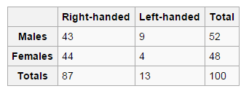
Kontingenstabeller
Kontingenstabeller kaldes også krydstabulering Vi viser to egenskaber i en tabel. Er de to egenskaber uafhængige af hinanden?
Eksempel på kontingenstabel:
Er venstre-håndethed f.eks. ligeså udbredt blandt kvinder som mænd?
M.a.o.: Er venstre-håndethed uafhængigt af køn?

Slide 25
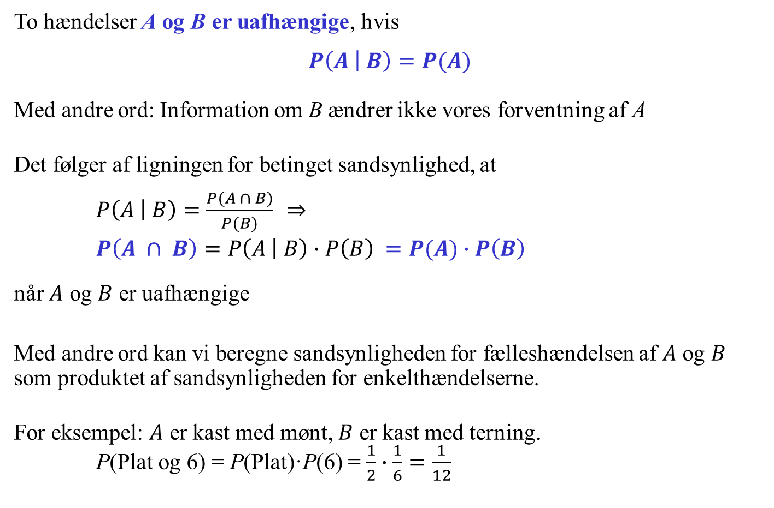
Fra lektion 4: Uafhængighed
To hændelser A og B er uafhængige, hvis $$P\left(A | B\right)=P(A)$$ Med andre ord: Information om B ændrer ikke vores forventning af A
Det følger af ligningen for betinget sandsynlighed, at $P\left(A | B\right)=\frac{P(A ∩ B)}{P(B)} \overset{⇒}{}$
$P\left(A ∩ B\right)=P\left(A | B\right)∙P\left(B\right) =P(A)∙P\left(B\right)$
når $A$ og $B$ er uafhængige
Med andre ord kan vi beregne sandsynligheden for fælleshændelsen af $A$ og $B$ som produktet af sandsynligheden for enkelthændelserne.
For eksempel: $A$ er kast med mønt, $B$ er kast med terning. P(Plat og 6) = P(Plat)·P(6) = $\frac{1}{2}∙\frac{1}{6}=\frac{1}{12}$

Slide 26
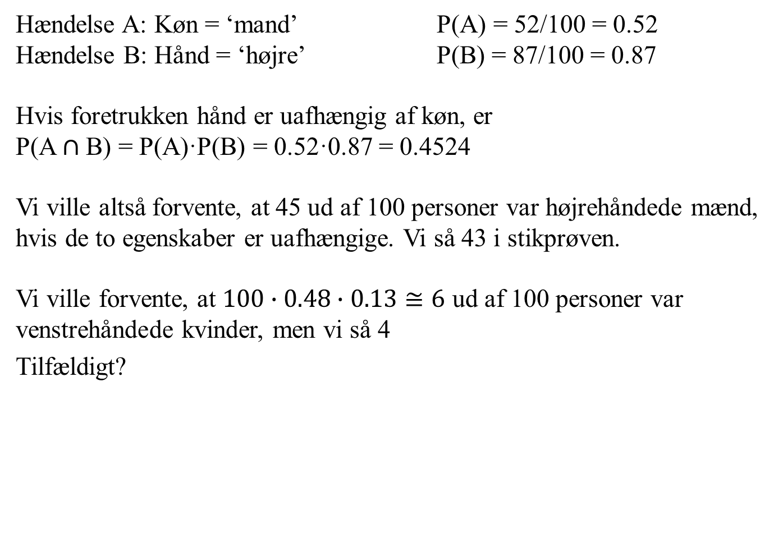
Kontingenstabeller
Hændelse A: Køn = ‘mand’ P(A) = 52/100 = 0.52 Hændelse B: Hånd = ‘højre’ P(B) = 87/100 = 0.87
Hvis foretrukken hånd er uafhængig af køn, er P(A $∩$ B) = P(A)·P(B) = 0.52·0.87 = 0.4524
Vi ville altså forvente, at 45 ud af 100 personer var højrehåndede mænd, hvis de to egenskaber er uafhængige. Vi så 43 i stikprøven.
Vi ville forvente, at $100∙0.48∙0.13≅6$ ud af 100 personer var venstrehåndede kvinder, men vi så 4
Tilfældigt?

Slide 27
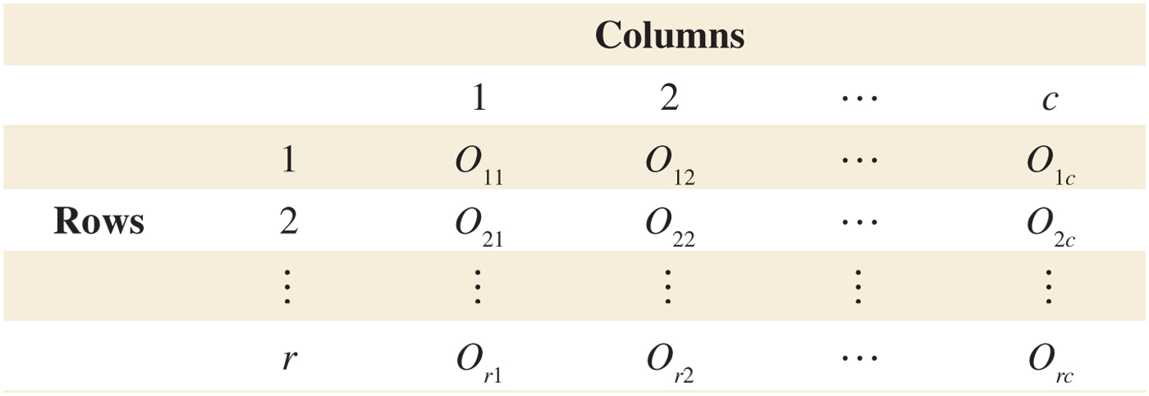
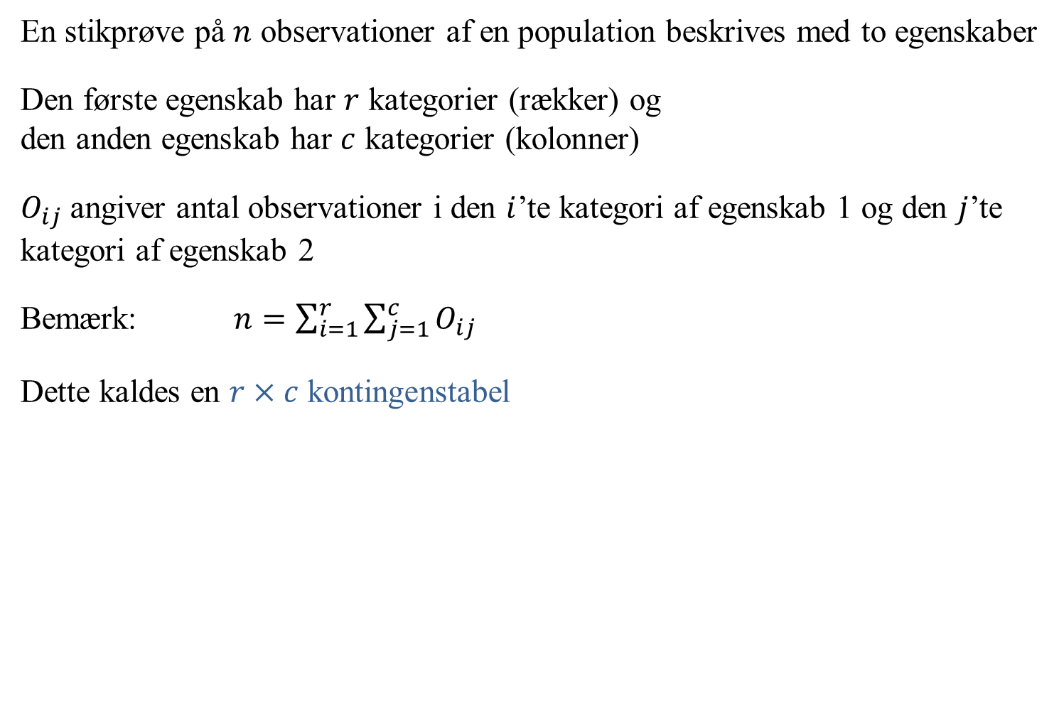
Kontingenstabeller generelt
En stikprøve på $n$ observationer af en population beskrives med to egenskaber
Den første egenskab har $r$ kategorier (rækker) og den anden egenskab har $c$ kategorier (kolonner)
$O_{ij}$ angiver antal observationer i den $i$’te kategori af egenskab 1 og den $j$’te kategori af egenskab 2
Bemærk: $n=\sum_{i=1}^{r}{\sum_{j=1}^{c}{O_{ij}}}$
Dette kaldes en $r×c$ kontingenstabel

Slide 28
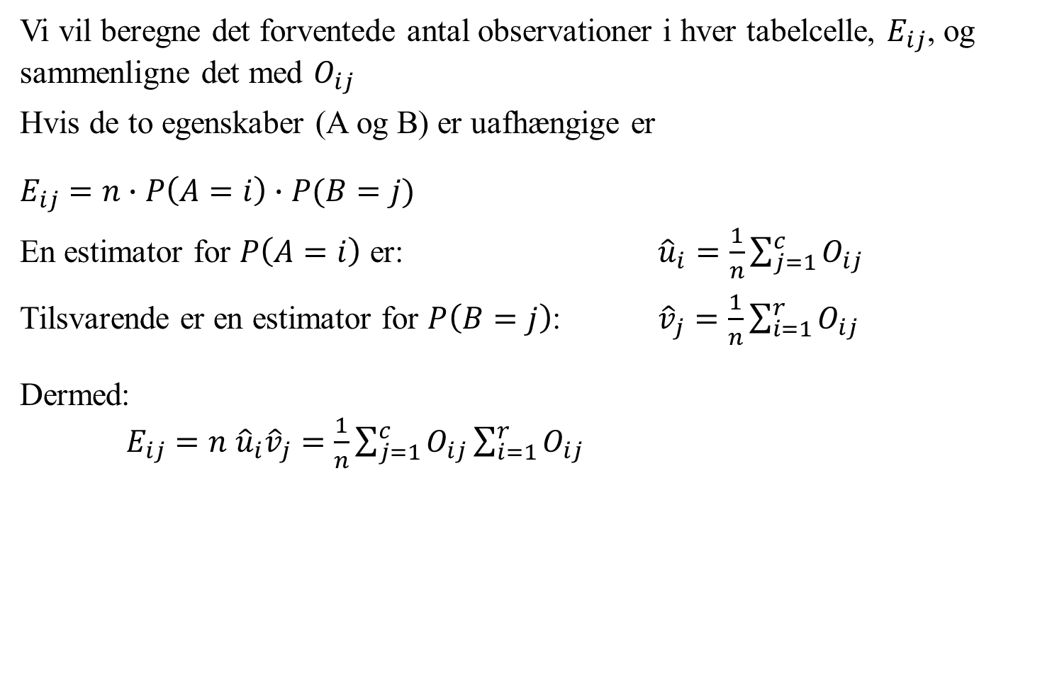
Kontingenstabeller generelt
Vi vil beregne det forventede antal observationer i hver tabelcelle, $E_{ij}$, og sammenligne det med $O_{ij}$
Hvis de to egenskaber (A og B) er uafhængige er
$E_{ij}=n∙P\left(A=i\right)∙P(B=j)$
En estimator for $P\left(A=i\right)$ er: ${\hat{u}}_{i}=\frac{1}{n}\sum_{j=1}^{c}{O_{ij}}$
Tilsvarende er en estimator for $P\left(B=j\right)$: ${\hat{v}}_{j}=\frac{1}{n}\sum_{i=1}^{r}{O_{ij}}$
Dermed: $E_{ij}=n$ ${\hat{u}}_{i}{\hat{v}}_{j}=$ $\frac{1}{n}\sum_{j=1}^{c}{O_{ij}}\sum_{i=1}^{r}{O_{ij}}$
Sandsynlighed for række i
Sandsynlighed for søjle j

Slide 29

Kontingenstabeller generelt
Teststørrelsen
$${χ^{2}}_{0}=\sum_{i=1}^{r}{\sum_{j=1}^{c}{\frac{{(O_{ij}−E_{ij})}^{2}}{E_{ij}}}}$$
er $χ^{2}$ fordelt med $(r−1)(c−1)$ frihedsgrader, hvis nulhypotesen om uafhængighed er sand

Slide 30
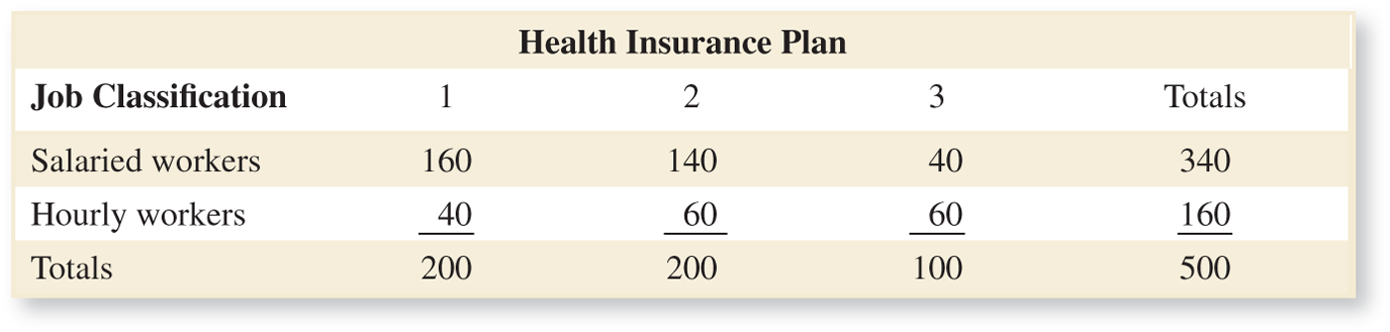
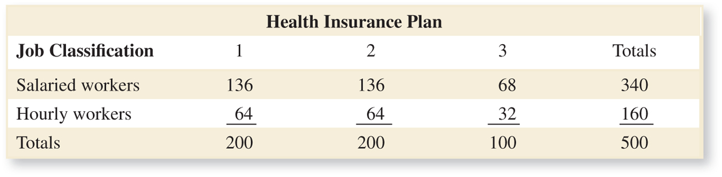

Eksempel 9-14
En virksomhed spørger $n=500$ medarbejdere hvilken af tre sundhedsforsikringer, de ønsker. Er ønskerne uafhængige af jobkategori?
${\hat{u}}_{1}=\frac{1}{n}\sum_{j=1}^{c}{O_{1j}=}\frac{340}{500}=0.68$ ${\hat{u}}_{2}=\frac{160}{500}=0.32$
${\hat{v}}_{1}=\frac{1}{n}\sum_{i=1}^{r}{O_{i1}=}\frac{200}{500}=0.40$ ${\hat{v}}_{2}=\frac{200}{500}=0.40$ ${\hat{v}}_{3}=\frac{100}{500}=0.20$
Beregn forventet antal. F.eks. ${E_{13}=n\hat{u}}_{1}{\hat{v}}_{3}=500∙0.68∙0.20=68$

Slide 31
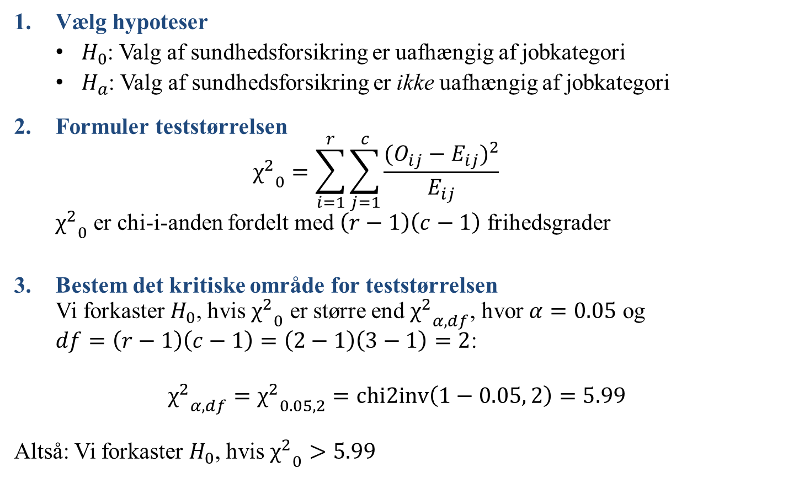
Hypotesetest for eks. 9-14
Vælg hypoteser
$H_{0}$: Valg af sundhedsforsikring er uafhængig af jobkategori
$H_{a}$: Valg af sundhedsforsikring er ikke uafhængig af jobkategori
Formuler teststørrelsen ${χ^{2}}_{0}=\sum_{i=1}^{r}{\sum_{j=1}^{c}{\frac{{(O_{ij}−E_{ij})}^{2}}{E_{ij}}}}$ ${χ^{2}}_{0}$ er chi-i-anden fordelt med $\left(r−1\right)\left(c−1\right)$ frihedsgrader
Bestem det kritiske område for teststørrelsen Vi forkaster $H_{0}$, hvis ${χ^{2}}_{0}$ er større end ${χ^{2}}_{α, df}$, hvor $α=0.05$ og $df=\left(r−1\right)\left(c−1\right)=\left(2−1\right)\left(3−1\right)=2$:
$${χ^{2}}_{α, df}={χ^{2}}_{0.05,2}=\text{chi}\text{2}\text{inv}\left(1−0.05, 2\right)=5.99$$ Altså: Vi forkaster $H_{0}$, hvis ${χ^{2}}_{0}>5.99$

Slide 32
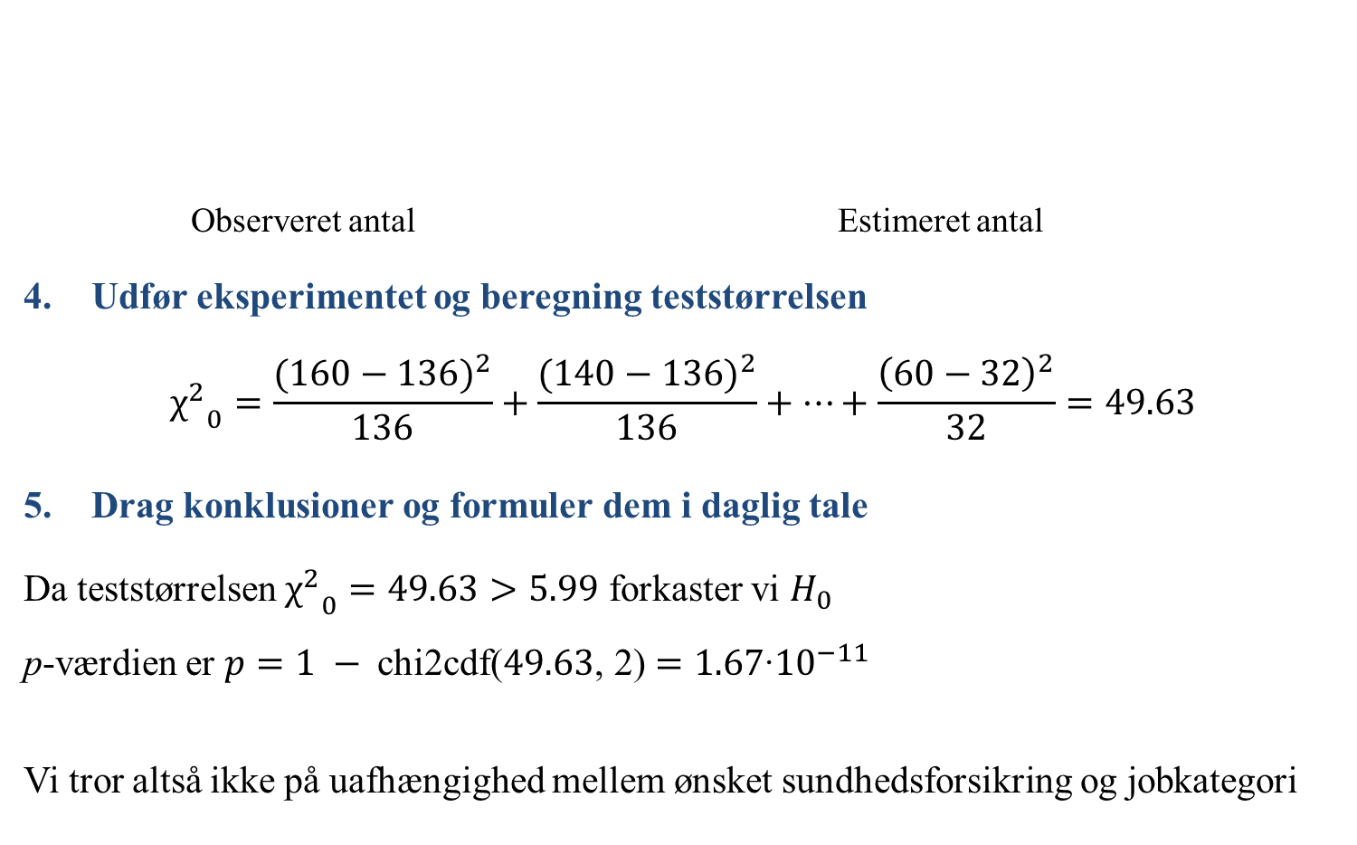
Hypotesetest for eks. 9-14 fortsat
Observeret antal Estimeret antal
Udfør eksperimentet og beregning teststørrelsen
$${χ^{2}}_{0}=\frac{{(160−136)}^{2}}{136}+\frac{{(140−136)}^{2}}{136}+…+\frac{{\left(60−32\right)}^{2}}{32}=49.63$$
Drag konklusioner og formuler dem i daglig tale
Da teststørrelsen ${χ^{2}}_{0}=49.63>5.99$ forkaster vi $H_{0}$ p-værdien er $p=1 − \text{chi}\text{2}\text{cdf}\text{(}49.63\text{, }\text{2}\text{)}={1.67‧10}^{−11}$
Vi tror altså ikke på uafhængighed mellem ønsket sundhedsforsikring og jobkategori

Slide 33


Hypotesetest - skitse – Eks. 9-14 fortsat
Levine et al: Applied Statistic for Enineers and Scientists
$${χ^{2}}_{0}=49.63$$
$${χ^{2}}_{0.05,2}=5.99$$

Slide 34
Kontingenstabeller i MatLab
Der findes ikke en indbygget funktion i MatLab til beregning af kontingenstabeller
Allan har fundet, downloaded og tilpasset funktionen chi2cont Hent den på BS under Filer og dokumenter - MatLab funktioner
[h, pval, chi2_0] = chi2cont (O, alfa)
h angiver om hypotesetesten forkastes (1) eller ej (0)
pval er p-værdien for chi-i-anden testen
chi2_0 er teststatistikkens værdi
Se mere i ’15. Alternativt løsningsforslag til eksempel 9.14 (matlab)’ på BS Løsningsforslag

Slide 35
Goodness of Fit i MatLab
MatLab har et alternativ til at lave beregningerne selv, som vi gjorde med printpladerne i eksempel 9-12, men det er ikke helt enkelt:
Fit observationerne i O med kategorierne N til den ønskede fordeling med funktionen fitdist(): pd = fitdist (N, 'Poisson', 'Frequency', O)
Brug fordelingen pd og funktionen pdf() til at beregne forventede observationer E:
prob = pdf(pd, N)
E = n * prob
Brug funktionen chi2gof til at lave hypotesetesten: [h, pval, stat] = chi2gof (N, 'Alpha', 0.05, 'Ctrs', N, ...
'Frequency', O, 'Expected', E, 'NParams', p)
Se mere i ’15. Alternativt løsningsforslag til eksempel 9.12 (matlab)’ på BS Løsningsforslag

Slide 36
Opgaver L15
Eksamensopgave 2c-f fra 2017E
” om en F1 racers system til bremsekøling” (Chi-i-anden test, fortsættelse fra L8)
Re-eksamensopgave 1e fra 2015F
” om sprøjtemaling af skiver” (Chi-i-anden test, fortsættelse fra L7)
Eksamensopgave 3 e-h fra 2018E
” om en kontingenstabel for test af om der er kønsforskelle på præferencer for design af et eksoskelet (fortsættelse fra L4)
M&R 9.97, 9.101 (Goodness of Fit)
M&R 9.103, 9.105, 9-107 (Kontingenstabeller)
36

Slide 37
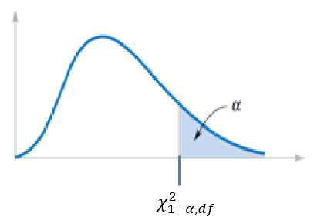
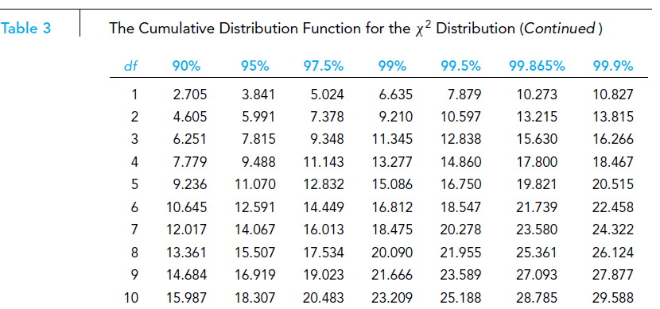

Tabel over ${χ }^{2}$-fordelingen Tabel 3 s. 363 i V&K
37

